Slide 1
ÖRNEK OLAY ANALİZİ

Slide 2
KÜÇÜK BASKETBOLCULARI AĞLATAN BASKI
Olay, 25-28 mart 2017 tarihinde Gençlik ve Spor Bakanlığının düzenlediği bir ulusal turnuvada, Adana Vakıfbank Ortaokulu ve Bilecik Bozüyük Mehmet Akif Ersoy Ortaokulu'nun Kocaeli'ndeki çeyrek final karşılaşmasında yaşandı.

Slide 3
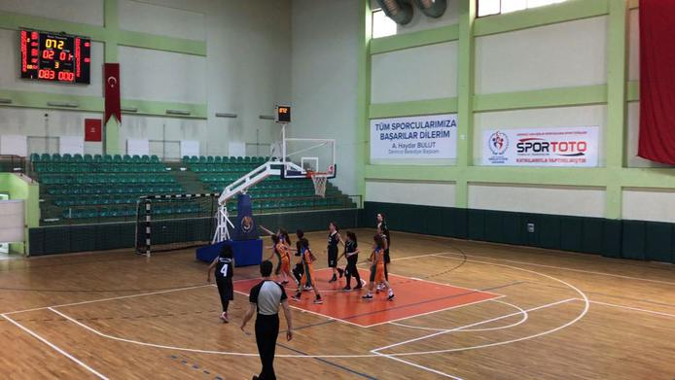

Slide 4
Oyuncular 11-12 yaşındaki kız öğrenciler.
Maçı önde götüren takımın koçu, tam saha baskı yaptırıyor. Oyuncular da kendilerine verilen görevi yerine getiriyor. Fark daha da açılıyor.
Bu baskı yüzünden sahasından çıkamayan rakip takım oyuncuları ise artık gözyaşlarını tutamıyor. Birbirlerine sarılıp ağlamaya başlıyorlar.
Koçları, kızlara sarılarak sakinleştirmeye etmeye çalışıyor. Bu durumu tribünlerde izleyen veliler rahatsız oluyorlar.

Slide 5
Veliler averajın hiçbir öneminin bulunmadığı maçta sıfıra karşı farkla önde olan oyuncularına halen baskı yaptıran diğer koça tepki gösteriyorlar. Fark yiyen takımın oyuncularını teselli etmek isteyen hakemler ise öndeki ekip aleyhine üst üste fauller çalıyor. Bu sayede gerideki takım birkaç sayı buluyor ve müsabaka 103-4 sona eriyor

Slide 6
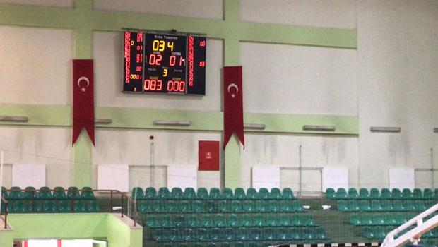

Slide 7
TBF, TAM SAHA BASKIYI YASAKLIYOR
Türkiye Basketbol Federasyonu'nun U11 ve U12 kategorileri oyun kuralları, bu yaştaki çocukların oynadığı müsabakalarda tam saha baskı yapılmasını yasaklıyor. İlgili maddede aynen şöyle deniliyor:

Slide 8
TBF Talimatı:
"Tam saha baskı yapmak yasaktır. Ancak ve ancak, maçın son iki dakikası ve bir takım 10 sayı veya üstünde bir sayı farkıyla mağlup ise, o takımın tam saha baskı uygulamasına izin verilecektir. Son iki dakikanın dışında ve yukarıda bahsedilen şartın oluşmadığı durumlarda baskı uygulayan takımın antrenörüne teknik faul çalınır. Teknik faulün uygulanması ve sonrasında FIBA oyun kurallarının hükümleri uygulanır."

Slide 9
"Talimatta bahsedilmeyen konularda TBF oyun kuralları geçerli olacaktır."
Söz konusu yarı final maçlarında tam saha baskı yasağı kuralının uygulanması gerekir.

Slide 10
Anadolu Efes'ten anlamlı hareket
Gerçekleştirdiği sosyal sorumluluk projelerinde basketbol sevgisinin daha geniş kitlelere ulaşmasını sağlayan Anadolu Efes, Adana Vakıfbank Ortaokulu’yla karşı karşıya geldikleri maçta aldıkları farklı mağlubiyet sonrasında fazlasıyla üzülen ve kamuoyunun dikkatini çeken Bilecik Bozüyük Mehmet Akif Ersoy Ortaokulu'nun kız basketbolcularını, Olympiacos karşılaşmasında ağırladı. Genç basketbolcular, karşılaşma öncesinde Anadolu Efes’in başarılı oyuncuları kaptan Doğuş Balbay ve Cedi Osman’la tanışırken maç öncesinde Anadolu Efes oyuncuları için bir çıkış koridoru da oluşturdular.

Slide 11
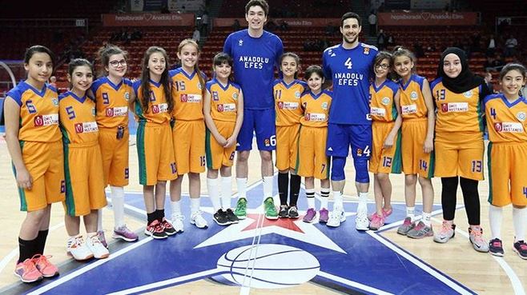

Slide 12
Anadolu Efes’in özel konukları, karşılaşma öncesinde Anadolu Efes oyuncuları için bir çıkış koridoru da oluşturdular. Ayrıca genç basketbolcuların Abdi İpekçi Spor Salonu’nda oldukları anons edildiğinde, tüm basketbol severler Bilecikli konukları ayakta alkışladılar.

Slide 13
ÖRNEK OLAY İNCELEMESİ SORULAR
Mağlup takım oyuncuları yerinde siz olsaydınız ne yapardınız ?
Mağlup takım koçu ve velileri tarafında siz olsaydınız ne yapardınız ?
Anadolu Efes kulübünün yaptığı davranışı nasıl buluyorsunuz ?

